Slide 1
Стили интерьера
Выполнила: ученица 9Б класса
Румянцева Екатерина Игоревна
Научный руководитель:
Киргинцева Наталья Валерьевна

Slide 2
Цели
Изучить теории возникновения дизайна;
Познакомиться с направлениями дизайна;
Изучить виды дизайна;
Разработать дизайн комнаты.

Slide 3
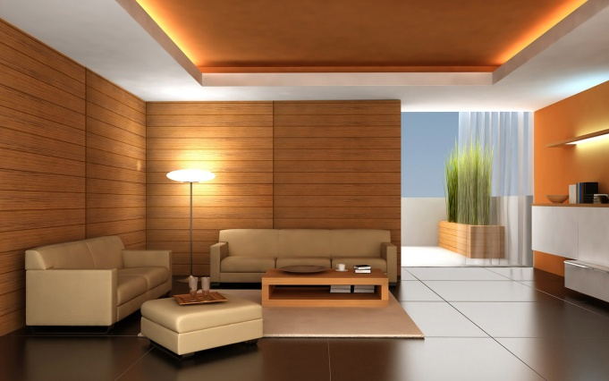
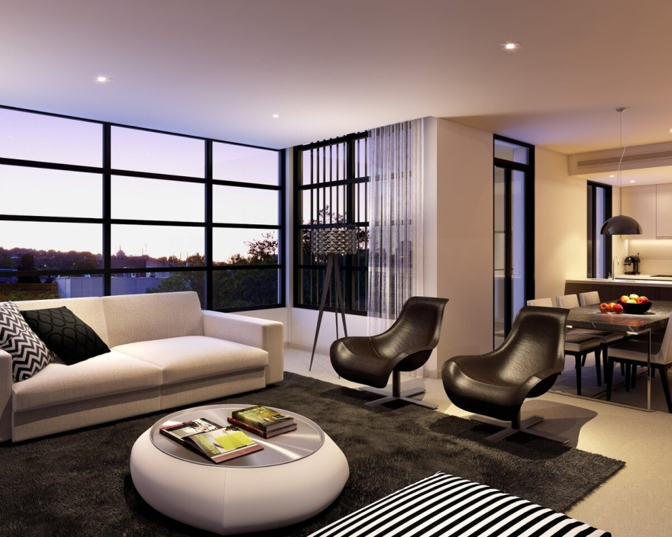
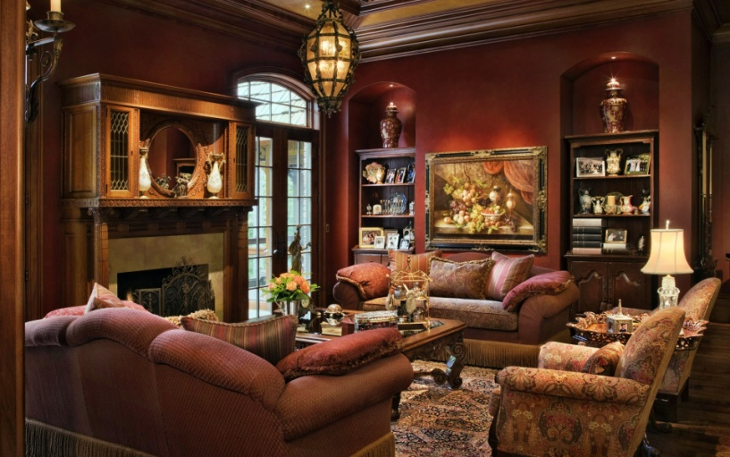
Что такое дизайн?
Дизайн (английское design – план, рисунок, чертеж, замысел) – область художественного творчества, проектирование и создание промышленных вещей, предметной среды жизни и деятельности человека.

Slide 4
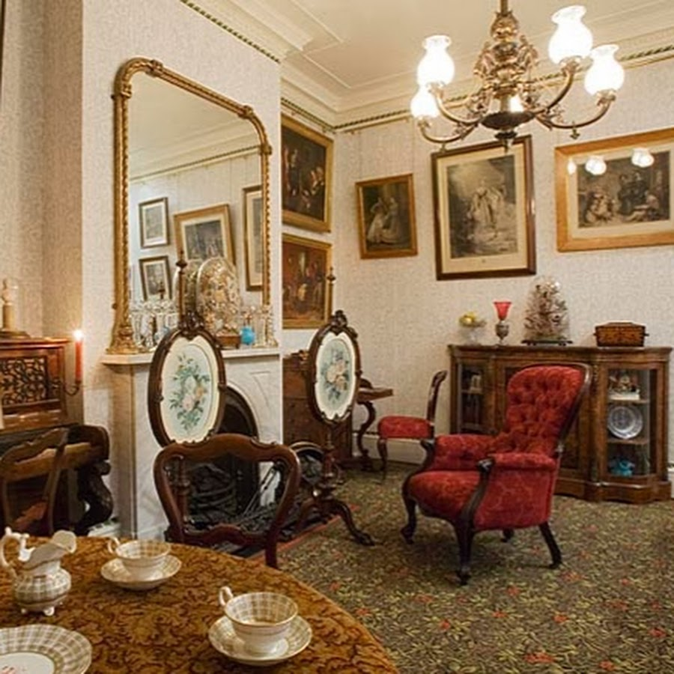
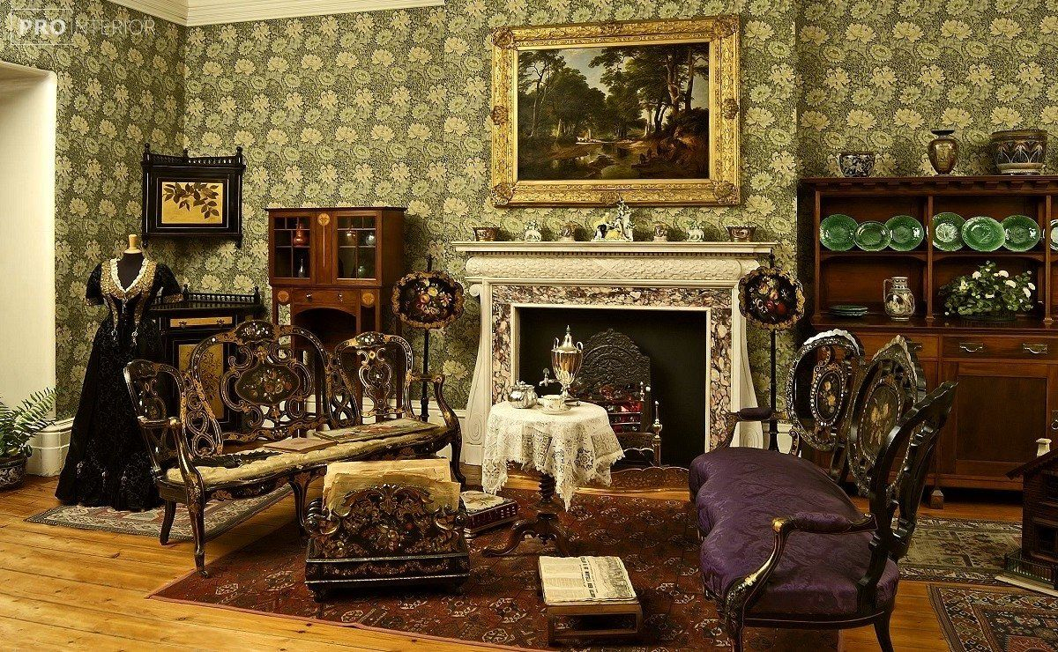
История дизайна
Рассматриваются различные версии:
История дизайна как проектно – художественная деятельность берет свое начало в середине XIX века и связано с развитием индустриального производства, создавшим потребность в новой профессии.
В конце XIX века были сформированы основные правила теории и принципы, которые в дальнейшем повлияли на школы мастеров. Так дизайн стал сочетать в себе искусство и ремесло.
В начале XX столетия художники заняли высокие позиции в промышленности. Они разработали фирменный стиль предприятий и смогли повлиять на выпуск различных электроприборов, автомобилей. Так дизайн стал художественно-промышленной деятельностью.
Образование школ дизайна в XX столетии привело к появлению дипломированных специалистов.

Slide 5
История дизайна в России
Наиболее сильной стороной российского дизайна была и остается эстетика, это объясняется двумя моментами: на первом этапе развития (1917-1922) дизайн формировался на стыке производства и агитационно-массового искусства. Основным объектом стало художественное оформление новых форм общественной активности масс: политических шествий и уличных празднеств. Наиболее интенсивно развивается графический дизайн, что проявляется в принципиально новом подходе к созданию плаката, рекламы, книжной продукции. Второй этап развития дизайна в России (1923-1932) можно считать временем становления его профессиональной модели. Россия становится одним из важнейших центров формирования дизайна. Дизайн переориентируется на решение практических задач: разработку бытового оборудования для жилищ, обстановки рабочих клубов, общественных интерьеров. Основная цель - организация предметной среды с учетом общих процессов в сферах труда, быта и культуры.

Slide 6
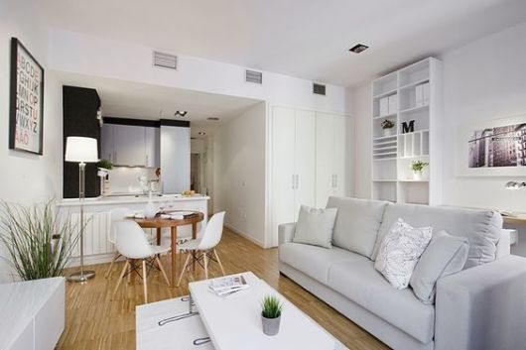
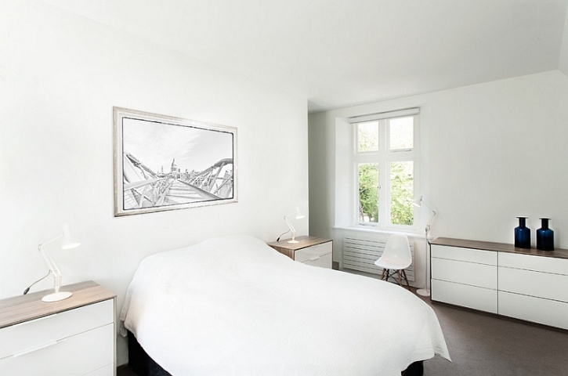
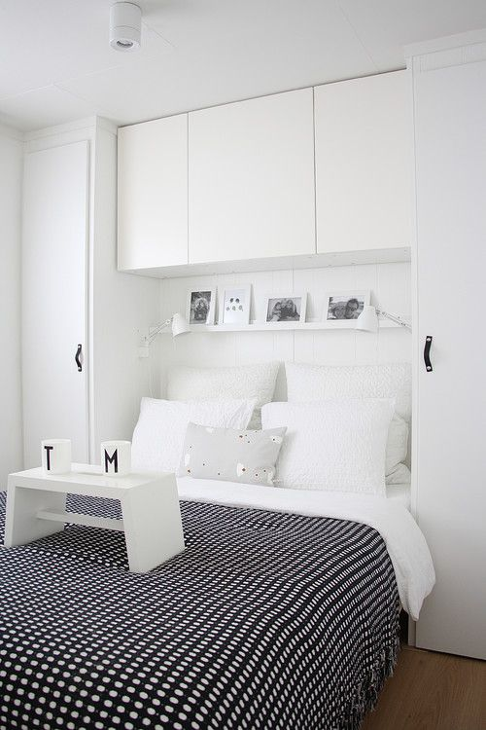
Виды дизайна
Минимализм
Чистый минимализм в интерьере используется редко. Хотя визуально это идеальный стиль для небольших помещений, на практике он не дотягивает по функциональности.
Минимализм — фундамент для остальных современных стилей. Поэтому он и идёт первым.
Т.е. базовая отделка практически всех актуальных стилей интерьера делается как в минимализме, а потом уже декором, мебелью и светом оформляется в другие направления. Стиль не приемлет наличия аксессуаров, которые служат только для красоты. Каждая вещь в интерьере должна выполнять определенную функцию, иначе здесь ей не место. В качестве украшений могут использоваться современные ненавязчивые картины (чаще абстракция).

Slide 7
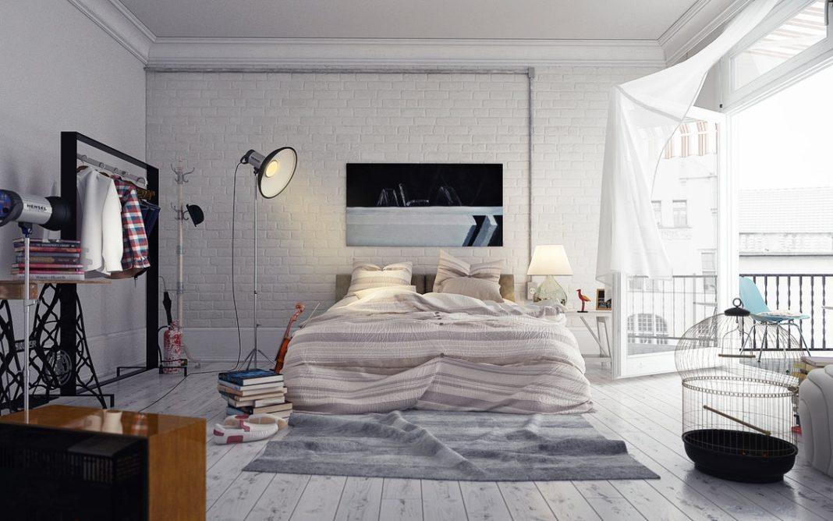
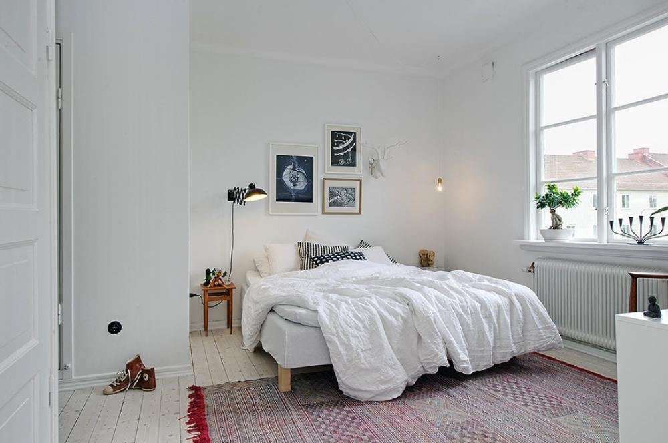
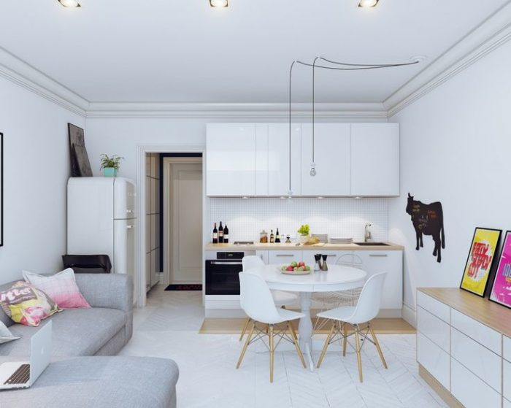
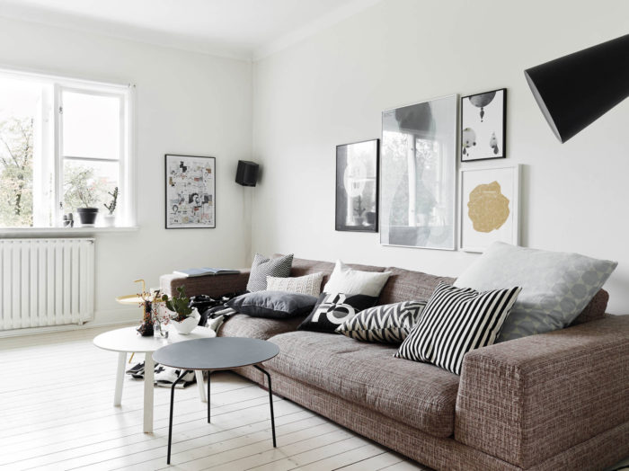
Скандинавский стиль
Моё субъективное мнение — лучший, наиболее актуальный, беспроблемный, безрисковый и жирный по соотношению красота/функциональность стиль интерьера.
Скандинавский стиль похож на минимализм, но имеет большую вариативность по цветам и материалам. Основа стиля — белый цвет, простота, светлое дерево, ненасыщенные (грязные) акцентные цвета. Хотя он относится к современным направлениям, некоторый предметы могут быть в ретро-стилистике.
В отличие он минимализма, допускает большое количество недорогих аксессуаров с историей и много текстиля. Большинству людей кажется наиболее уютным стилем дизайна.

Slide 8
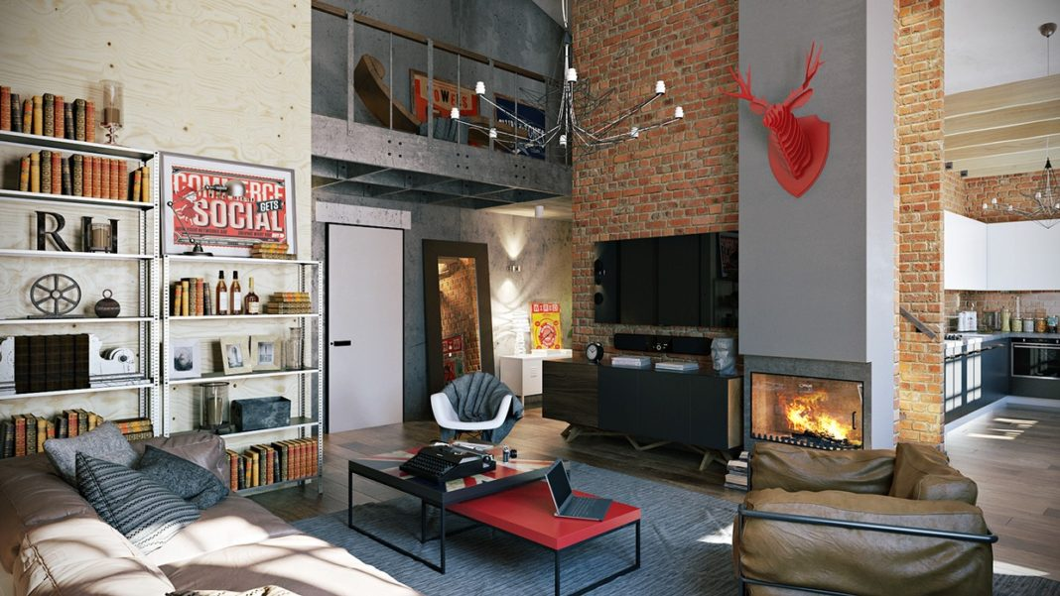
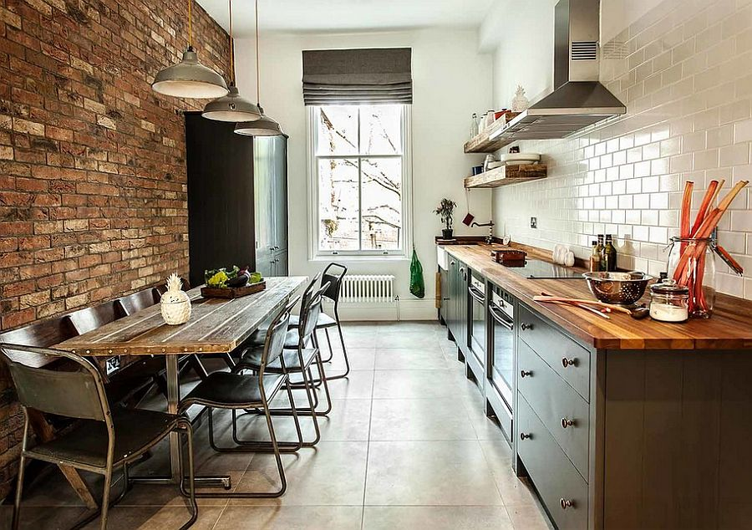
Лофт
Изначально стиль лофт требовал больших площадей и больших окон, высоких потолков и кучи свободного пространства. Сейчас границы размыты и многие понимают этот стиль по-разному.
Общие особенности: отсутствие необходимости в идеальных поверхностях, натуральные материалы, естественные цвета, уникальные и яркие акцентные предметы, культ бетона, нарочитая небрежность, кирпичная кладка, брутальность, выделенные балки и колоны.
Сейчас лофт — современный стиль, где технические решения не маскируются, а возводятся в абсолют и выставляются напоказ.
Лофт прекрасен своей креативностью: можно использовать любую мебель, любые аксессуары, в том числе и самодельные. И это будет выглядеть органично и актуально.

Slide 9
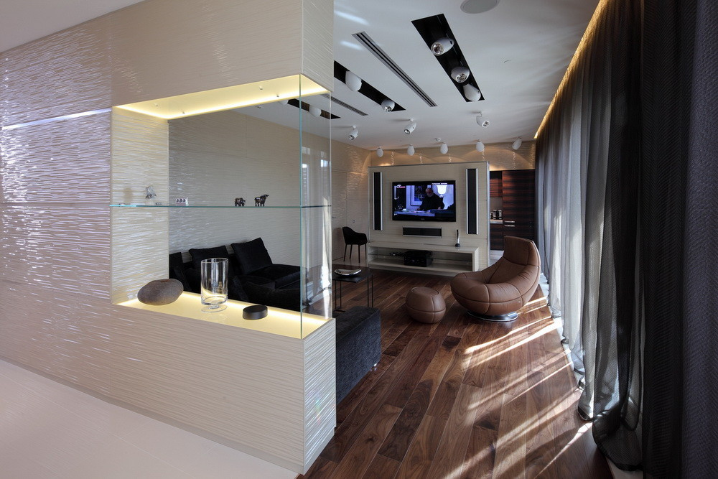
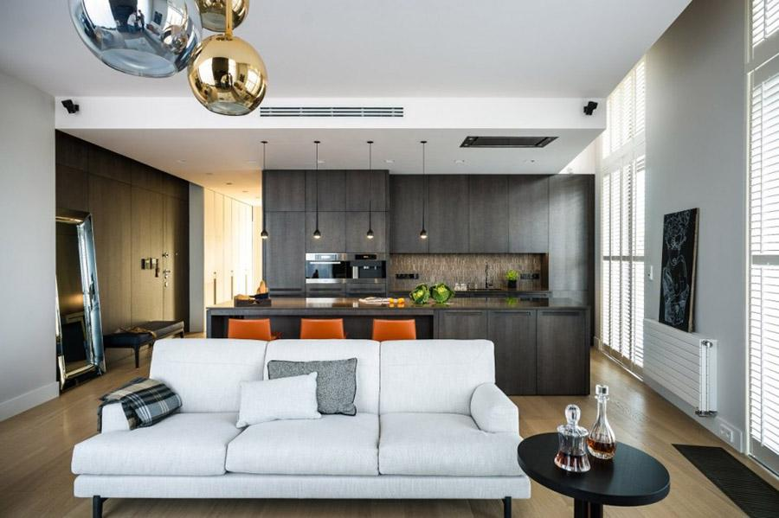
Хай – тек
На первом месте в хай-тек стиле — современная, сложная и дорогая техника и светильники. Аксессуары и декор практически отсутствуют. Их роль играют многочисленные источники света и все другие предметы. В хай-теке ни на чём нельзя экономить: даже обычная простая дверь или радиатор отопления испортят всю картину.

Slide 10
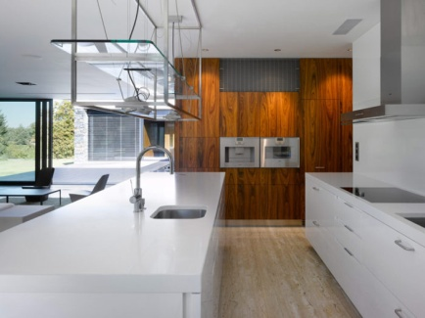
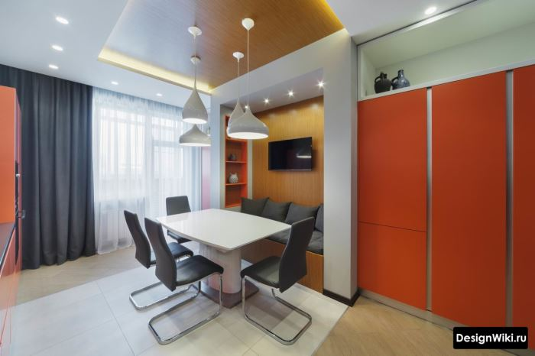
Техно
Техно — минималистичная вариация хай-тека, где оставлены только действительно необходимые предметы, а всё дополнительное оформление отсутствует. Строгий стиль с четкими линиями, геометрическими формами и обилием холодных материалов — стекла, пластика, металла. Многим такой интерьер кажется неуютным и неподходящим для дома, хотя это лишь дело вкуса.
Главные цвета в стиле техно — серый, белый, стальной, хаки. Дерево можно встретить только в отделке пола. Для отделки стен используются грубые фактуры. Техника — сталь и хром.

Slide 11
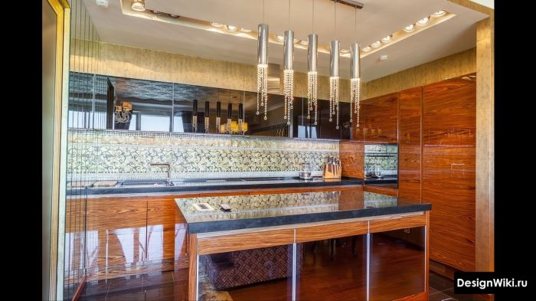
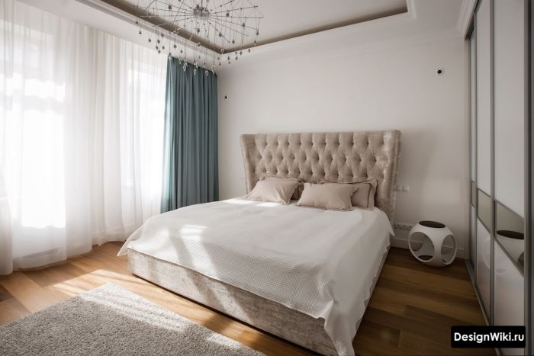
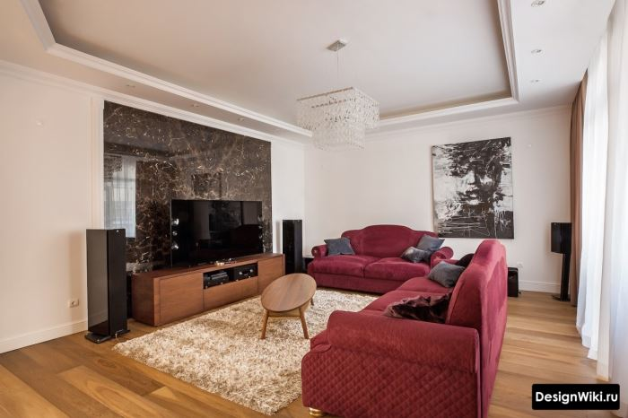
Арт-деко
Эклектичный стиль где нарушено правило о недопустимости смешивания современных и классических стилей. Гламур, дороговизна, нарочитый шик и очень смелые сочетания цветов, форм и эпох. Сложный стиль, который практически не имеет ограничений.

Slide 12
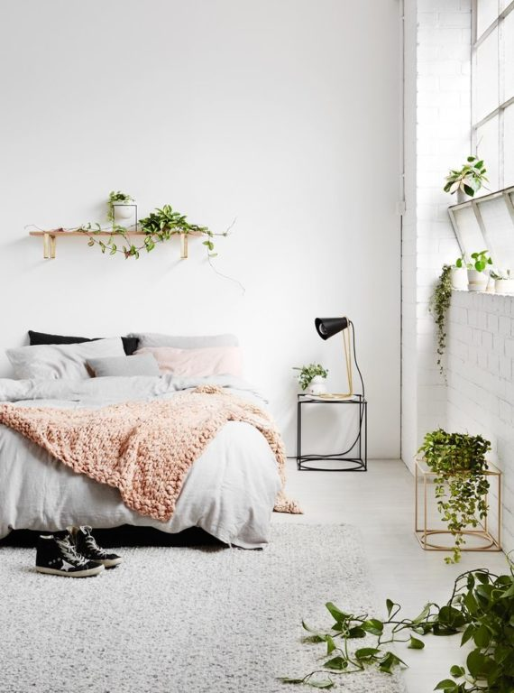
Эко-стиль
Здесь сочетаются природные материалы, элементы живой природы и натуральные цвета. Мебель только простой и правильной формы. Для украшения интерьера подойдет искусственная трава, камни, аксессуары из натурального дерева. Самый безопасный в плане вероятности ошибок стиль. С натуральными материалами и цветами невозможно ошибиться.

Slide 13
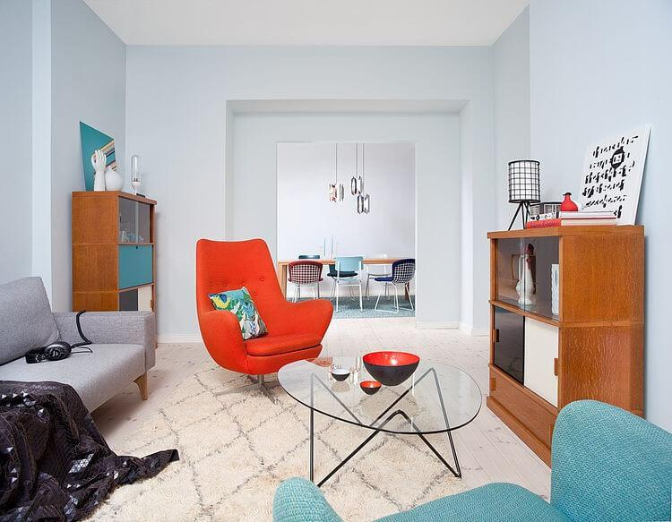
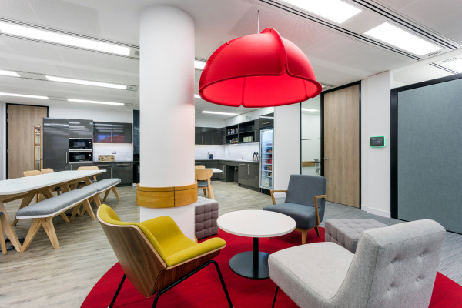
Ретро-стиль
Такой дизайн гиперболизирует представления о какой-то эпохе из прошлого, например Америке 60-ых.
Кстати, лайфхак: некоторые модели старых советских кресел почти не отличаются от моделей из Америки 60-80-ых годов. Отличия только в цвете обивки. Должна быть ярко желтая, красная или голубая. На многих барахолках висят объявления по скупке таких кресел — это хитрые дизайнеры.

Slide 14
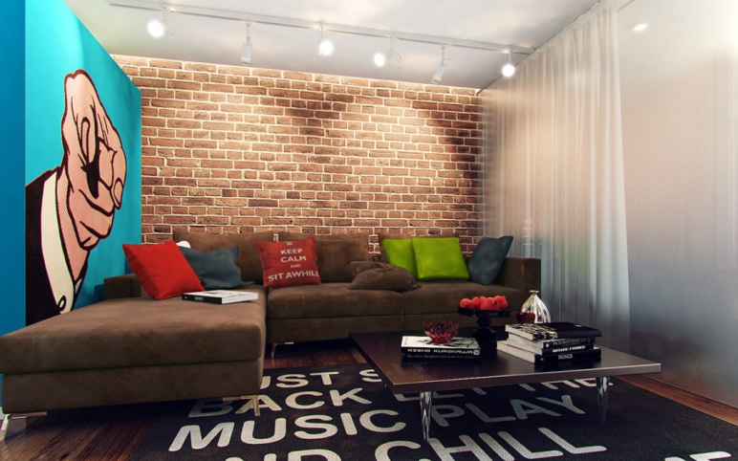
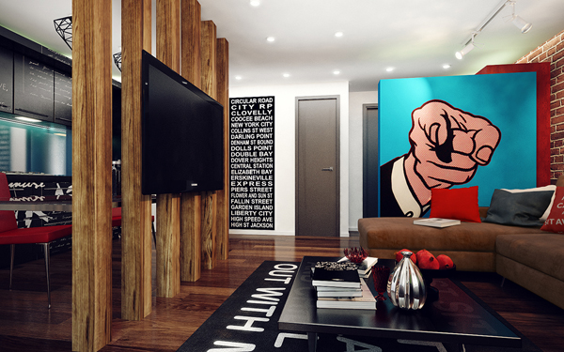
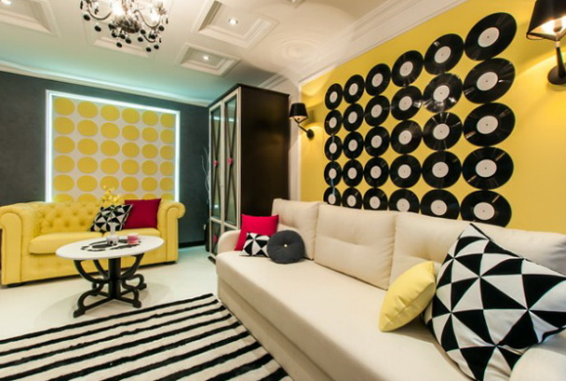
Поп-арт
Поп-арт — яркий вызывающий стиль, где в качестве декора используются любые форматы отсылок к массовой культуре определенной эпохи. Обилие ярких насыщенных, а иногда и кислотных оттенков. Множество аксессуаров, узоров, постеров, рисунков.
Чаще всего делается в тематике кино либо музыки. Одно из самый распространённых украшений для стен в стиле поп-арт — виниловые пластинки. Другие атрибуты музыкальной культуры 80-ых тоже в цене.
Мебели немного, но каждый предмет приковывает внимание своей необычностью. Яркие аксессуары и декоративные композиции, постеры, сувениры и техника в качестве элементов оформления.

Slide 15
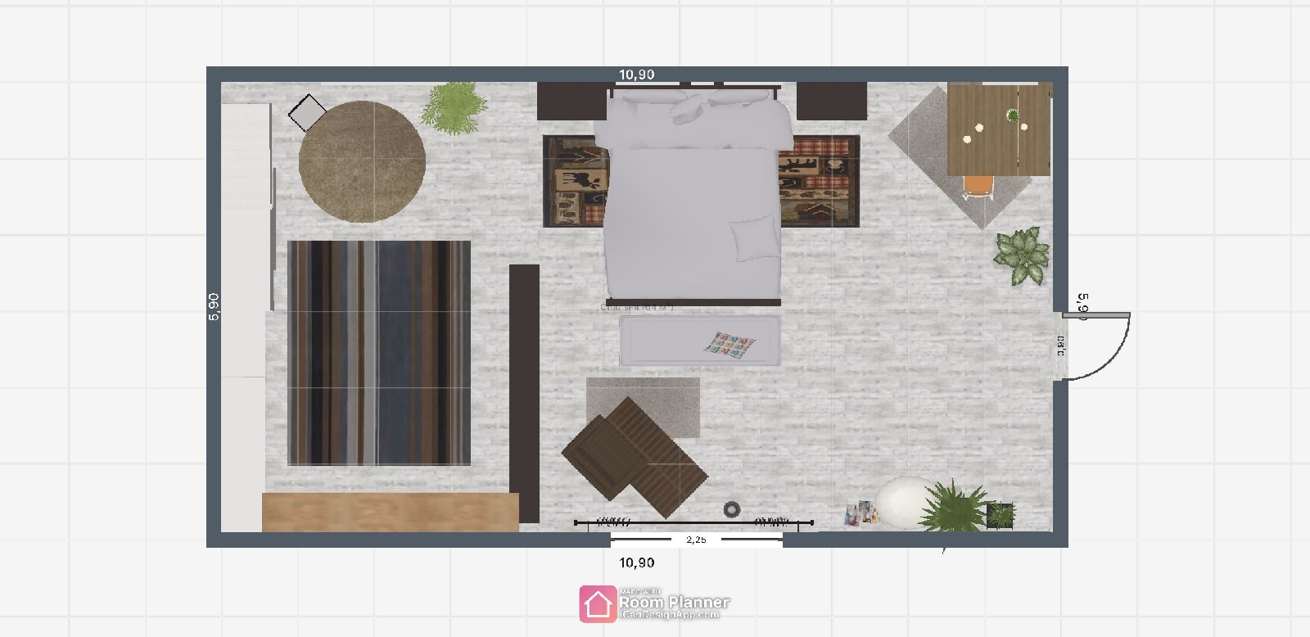
Моя будущая комната!!!
Я создала спальню с помощью приложения, в Скандинавском стиле. Я немного этот образ изменила так как чаще всего используют светлое дерево, но я подумала что темный лучше подойдет к этой цветовой гамме. В этом стиле предметы могут использоваться в ретро – стиле, даже если это направление более современное. В этом жанре используются чаще всего недорогие аксессуары, в отличии от минимализма. Основа этого направления – белый цвет, светлое дерево, ненасыщенные (грязные) акцентные цвета.

Slide 16
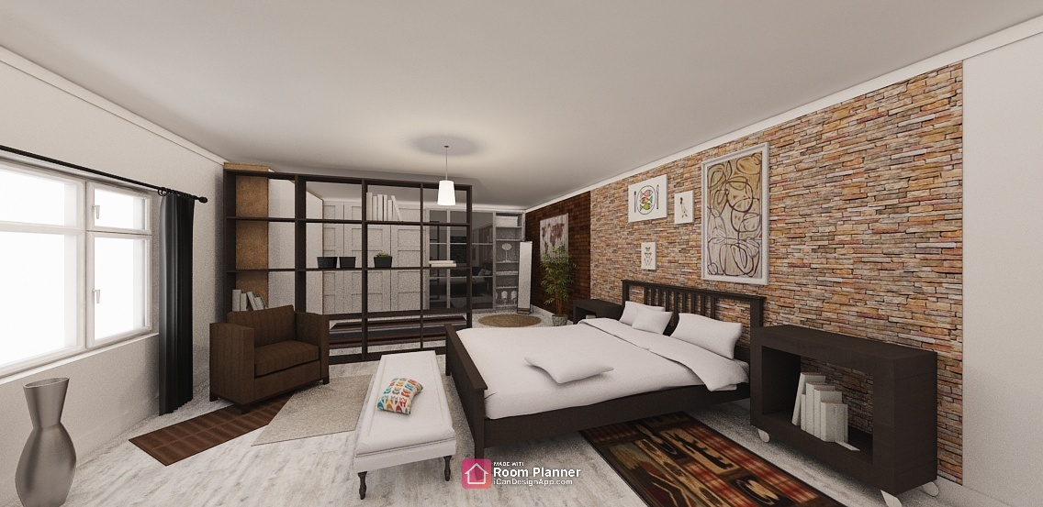
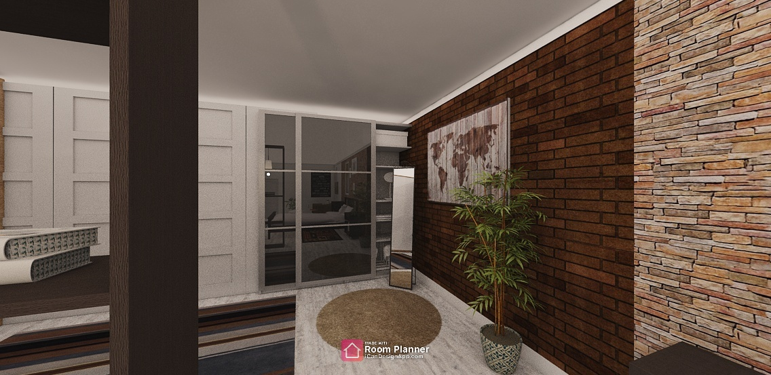

Slide 17
Вывод
В этом проекте были достигнуты все поставленные цели:
изучила теории возникновения дизайна;
познакомилась с направлениями дизайна;
изучила виды дизайна;
разработала дизайн своей комнаты.

Slide 18
Спасибо за внимание!!

